Slide 1
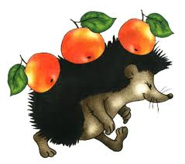
Яблок -3 кг
Груш – 2 кг
Моркови- 1 кг

Slide 2
а+b+c+d
a+b+(c+d)
(y+x)-(c-d)
y+(x-c)-d

